Slide 1
Информационная система
«Зоомагазин»
Выполнила:
Мухамадиева Гульчачак
Группа ПОВТ-1-17

Slide 2
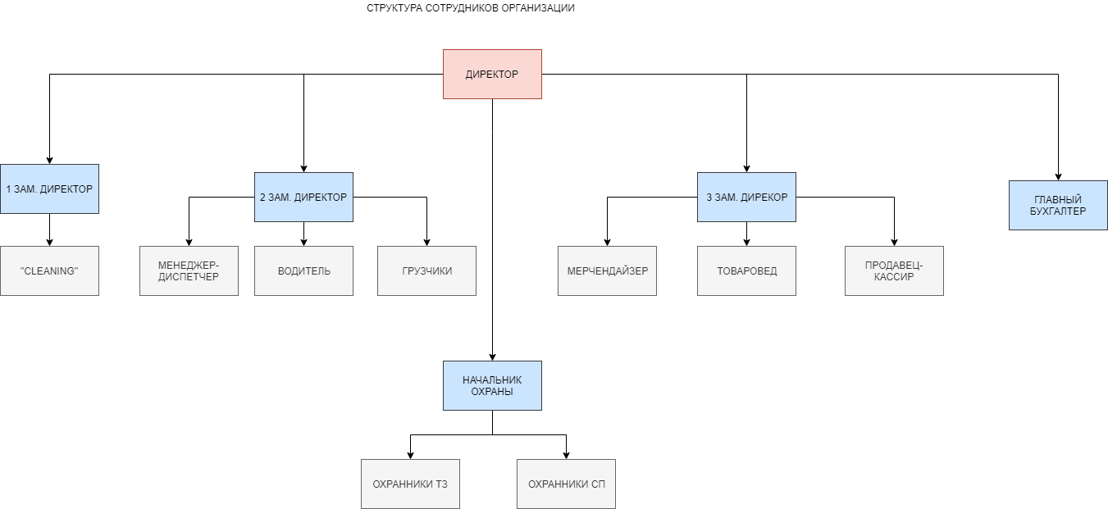
На данном слайде представлена структура сотрудников организации «Зоомагазин»

Slide 3
Бизнес-процессы
Бизнес-процессы — это совокупность взаимосвязанных мероприятий или работ, направленных на создание определённого продукта или услуги для потребителей. В качестве графического описания деятельности применяются блок-схемы бизнес-процессов
Каждый бизнес-процесс имеет:
свою определенную цель, подчиненную общей цели компании;
владельца, который может управлять ресурсами и отвечает за исполнение процесса;
ресурсы;
систему контроля качества и исправления ошибок;
систему показателей процесса.

Slide 4
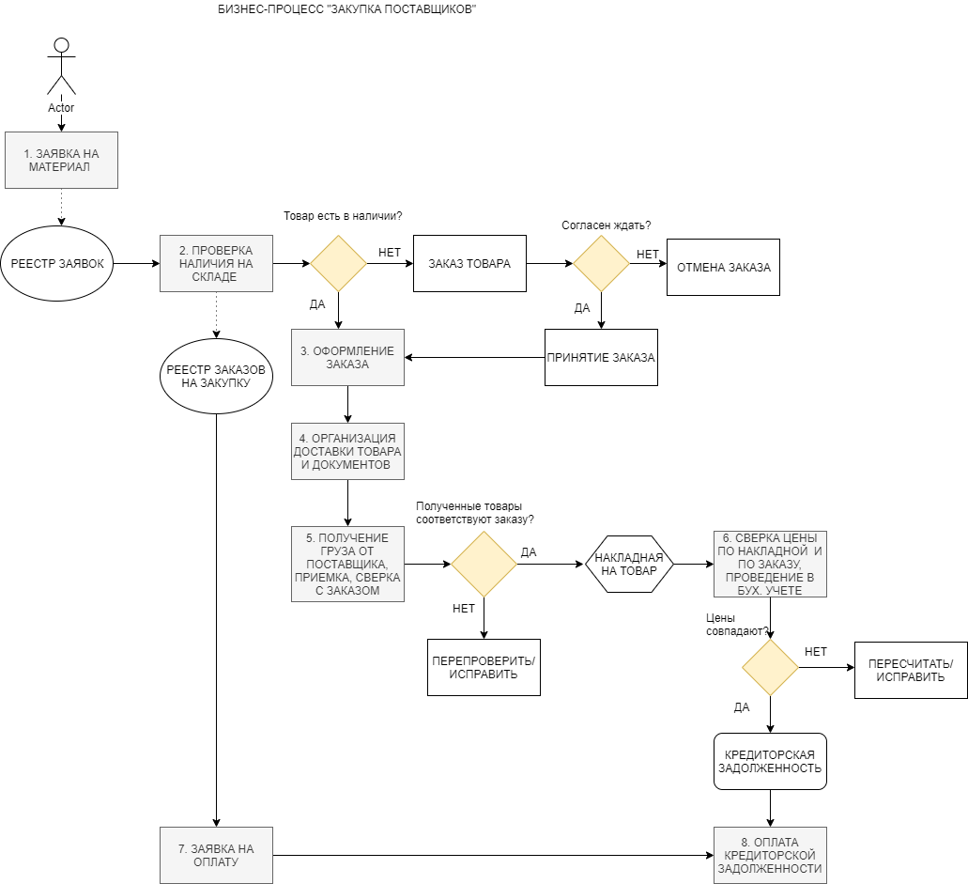
Бизнес-процесс «Закупка поставщиков»

Slide 5
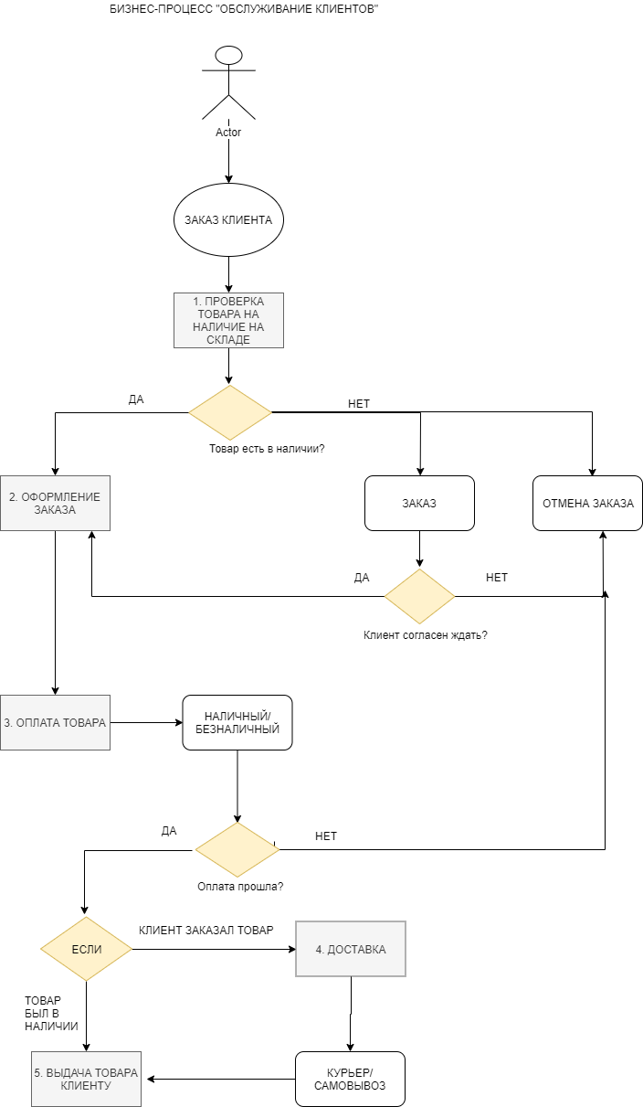
Бизнес-процесс «Обслуживание клиентов»

Slide 6
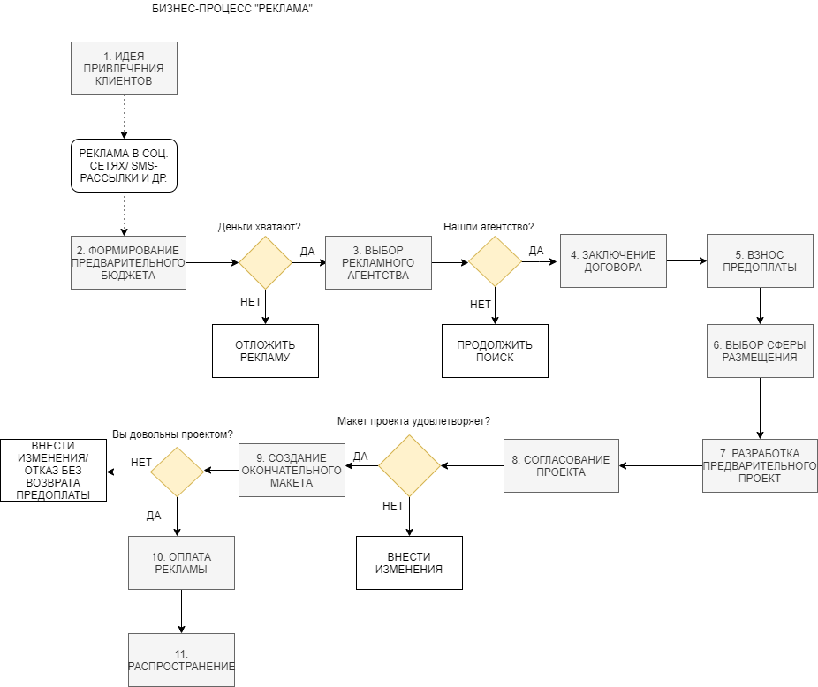
Бизнес-процесс «Реклама»

Slide 7
ER-модель
ER-модель — модель данных, позволяющая описывать концептуальные схемы предметной области. ER-модель используется при высокоуровневом (концептуальном) проектировании баз данных. С её помощью можно выделить ключевые сущности и обозначить связи, которые могут устанавливаться между этими сущностями.

Slide 8
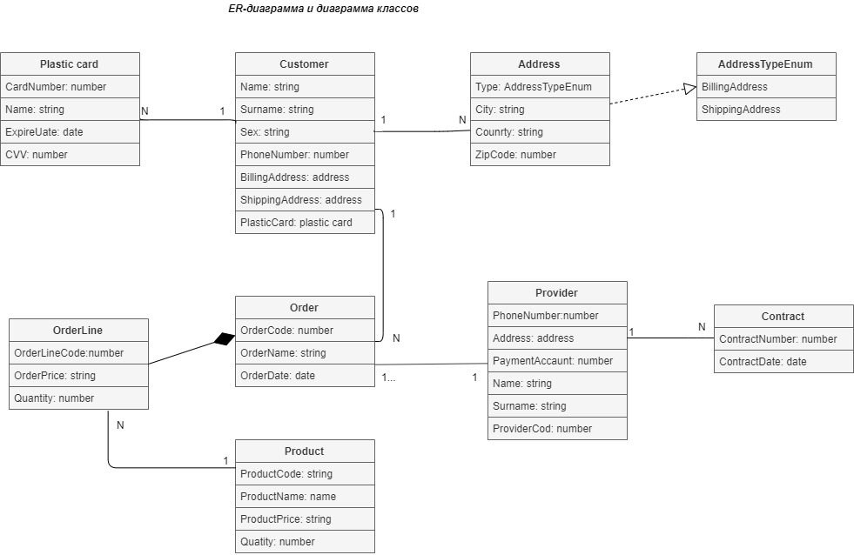

Slide 9
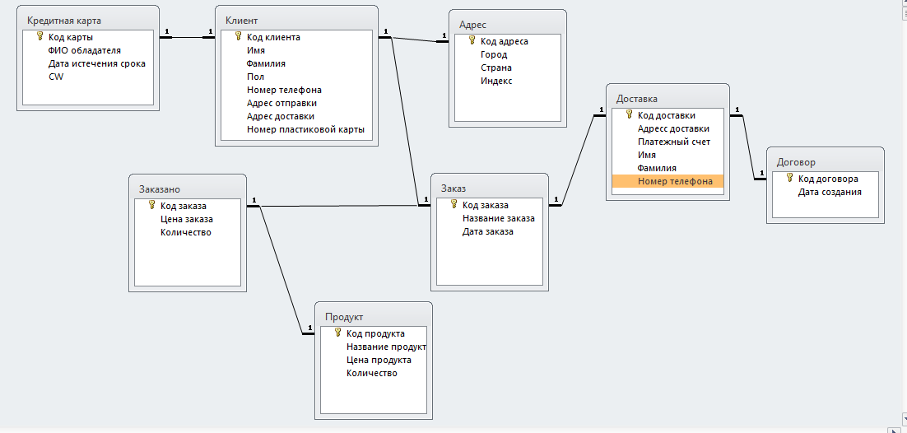
Схема данных для бизнес-процесса “Обслуживание клиентов” в системе Access

Slide 10
Спасибо за внимание!

